Slide 1
Entwicklung und Evaluierung einer Webapp zum Testen eines Transfermoduls für medizinische Daten
Hochschule Bochum
Sommersemester 2022
Dozent: Prof. Dr.-Ing. Carsten Köhn
Zweitprüfer: Nils Backenköhler

Slide 2
Übersicht
Motivation
Evaluationsmethode
Anforderungen
Live-Demo

Slide 3
Motivation
VISUS entwickelt jivex-connect-bridge (das Transfermodul)
Tool zum Testen der Betriesbereitschaft gewünscht
Tool soll im Produktionsbetrieb genutzt werden
Ermittlung und Sicherstellung der Anforderungen an Funktionalität und Qualität

Slide 4
Jivex-connect-bridge
Das Transfermodul
empfängt DICOM Dateien
und leitet sie weiter

Slide 5
DICOM
Standard zur Kommunikation und Management medizinischer Bildinformationen und zugehörigen Daten
Datentransfer erfolgt über TCP/IP und HTTP

Slide 6
Evaluationsvorgehen
Ermittlung des Nutzungskontext
Wer interagiert?
In welchem Umfeld?
Mit welchen Mitteln?
Aufteilung der Anforderungen in
Funktional
Nicht-funktional

Slide 7
Nutzungskontext
Die Benutzergruppe, sind Entwickler der Visus Health IT GmbH.
Die Entwickler sollen die Tuschi mit ihrem Arbeitsrechner bedienen können.
Der Standort des Arbeitsrechners ist variabel. Es ist ein Internetzugang vorhanden.

Slide 8
Evaluationsgrundlage
ISO Standards 25000 – 25100
Systems and software Quality Requirements and Evaluation (SQuaRE)

Slide 9
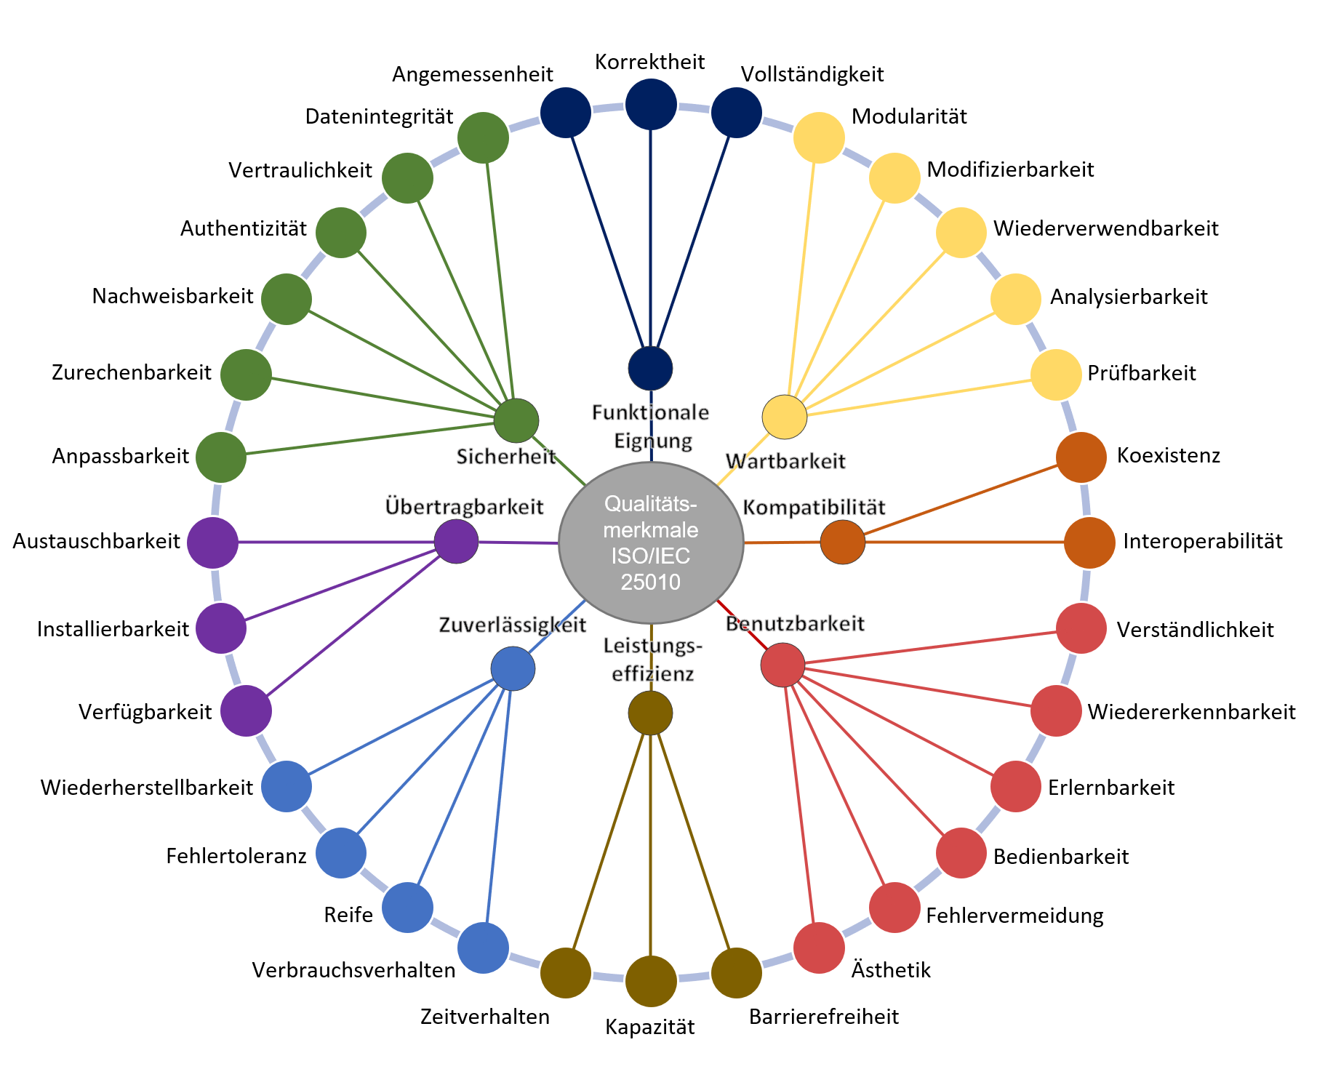
Produktqualitätsmodell (ISO 25010)

Slide 10
Funktionale Anforderungen
Die Tuschi soll Dateien an die connect-bridge senden können.
Die Tuschi soll die Rückmeldung über den Verlauf der Übertragung dem Benutzer anzeigen.

Slide 11
Nicht-Funktionale Anforderungen

Slide 12
Live-Demo

Slide 13
Kritik
Ausarbeitung der Wahl der Frameworks (React, Spring Boot)
Wahl der Methode zur Testabdeckung

